Slide 1
Attività di italiano classe 5 a capoluogo
Clicca per ascoltare

Slide 2
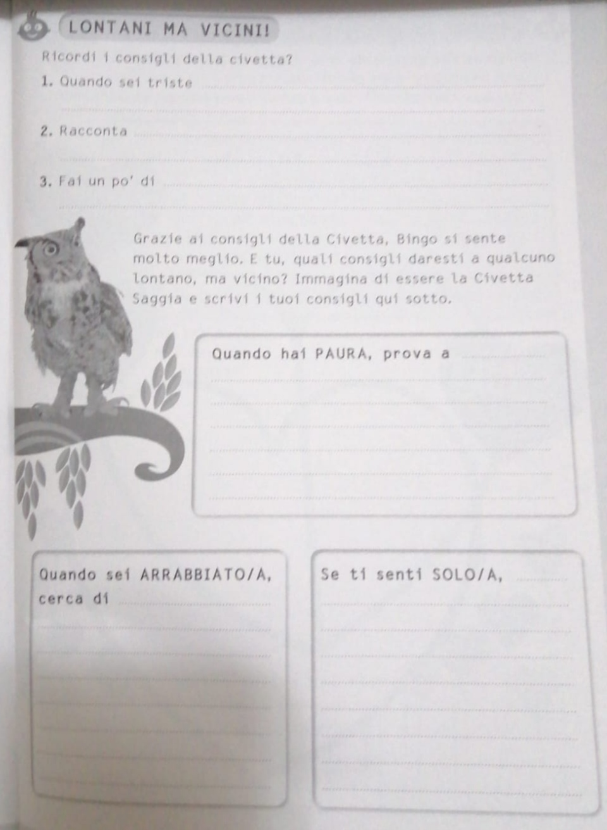
Clicca qui per ascoltare il testo
E
Sotto per le attività

Slide 3
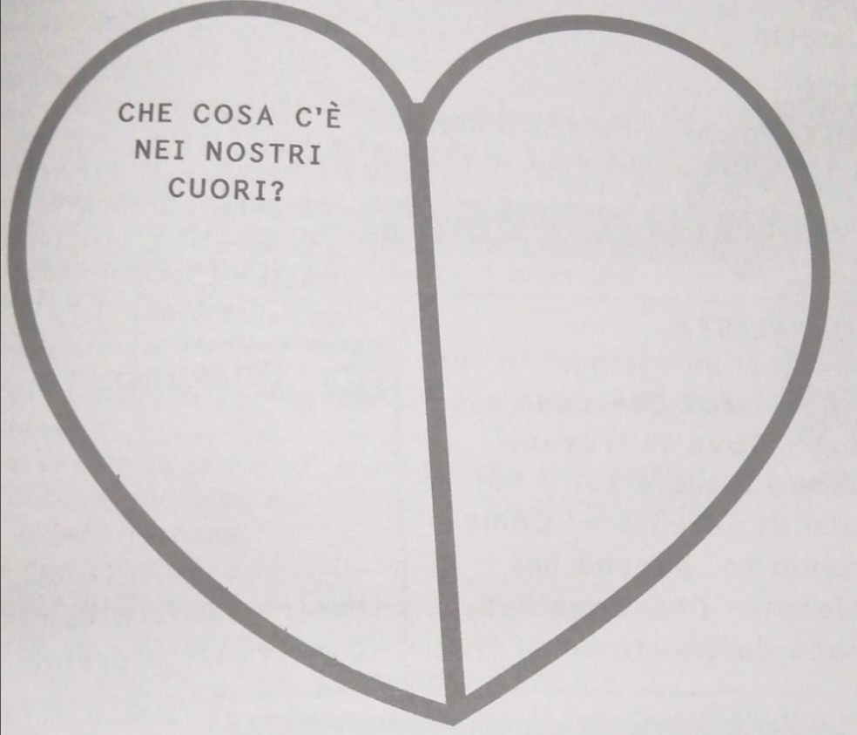
Ascolta la maestra
Un bacione a tutti e buon lavoro!

